Slide 1
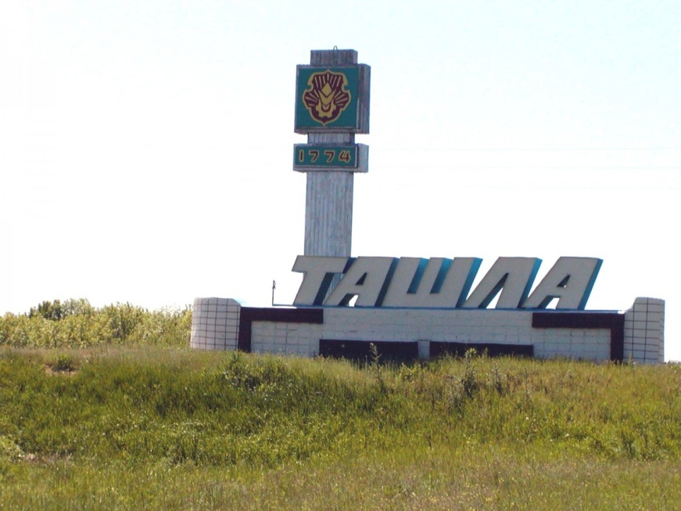

МАОУ Гимназия №1
Бюджет муниципального образования с. Ташла для граждан
Авторы: учителя истории и обществознания Хамов О.В., Шагалеева Н.З.

Slide 2
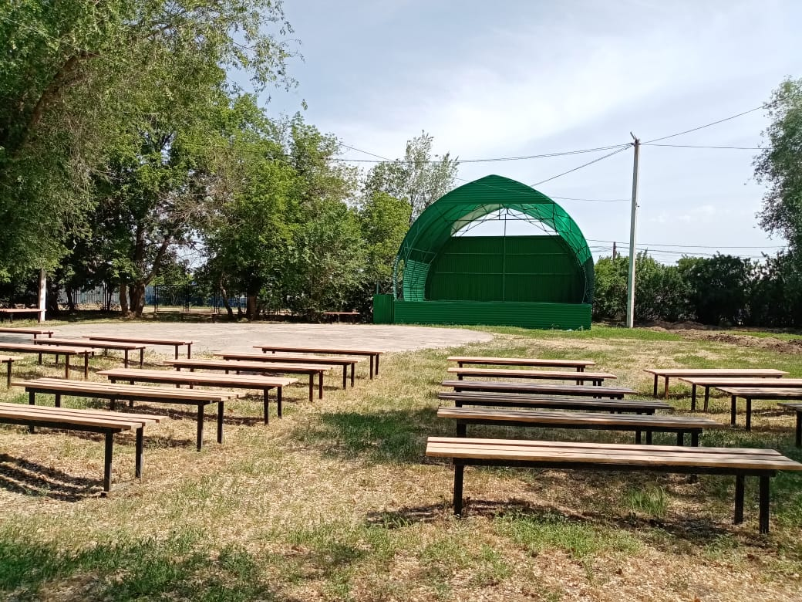
Содержание :
Цель;
Задачи проекта;
Актуальность исследования;
Гипотеза;
Информация о Ташлинском сельском поселении;
Глоссарий, основные понятия используемые в бюджетной сфере;
Этапы бюджетного процесса;
Основные направления бюджетной и налоговой политики;
Сведения о доходах бюджета;
Сведения о расходах бюджета;
Дефицит бюджета и размер муниципального долга;
Расходы на реализацию муниципальных программ;
Расходы на реализацию приоритетных проектов и программ.

Slide 3

Цель проекта: Повысить уровень финансовой грамотности граждан и развитие финансового образования потребителей финансовых услуг в РФ, а также оказать содействие в появлении новых инициатив в этой сфере.

Slide 4
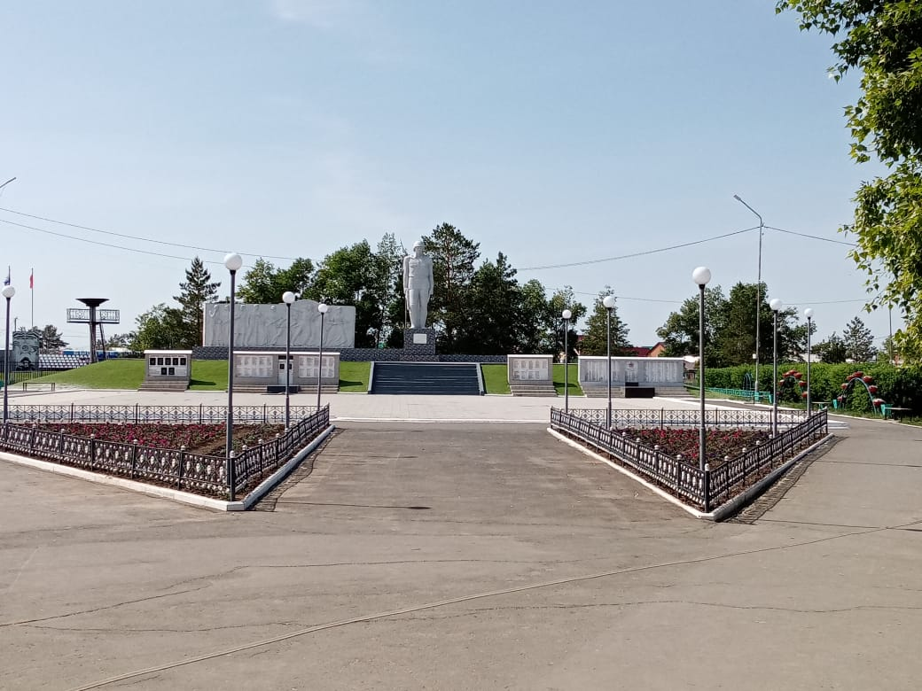
Задачи:
Представить бюджет Ташлинского сельсовета в виде презентации;
Познакомить граждан с. Ташлы с бюджетом своего села в простой общедоступной форме;
Сформировать у граждан села навыки ориентирования в бюджетировании муниципального образования;
3) проследить динамику изменений бюджетных показателей за 2019, 2020, 2021 гг.;

Slide 5

актуальность
«Бюджет для граждан» предназначен прежде всего для жителей сельской местности , не обладающих специальными знаниями в области финансов и бюджетной политики.

Slide 6
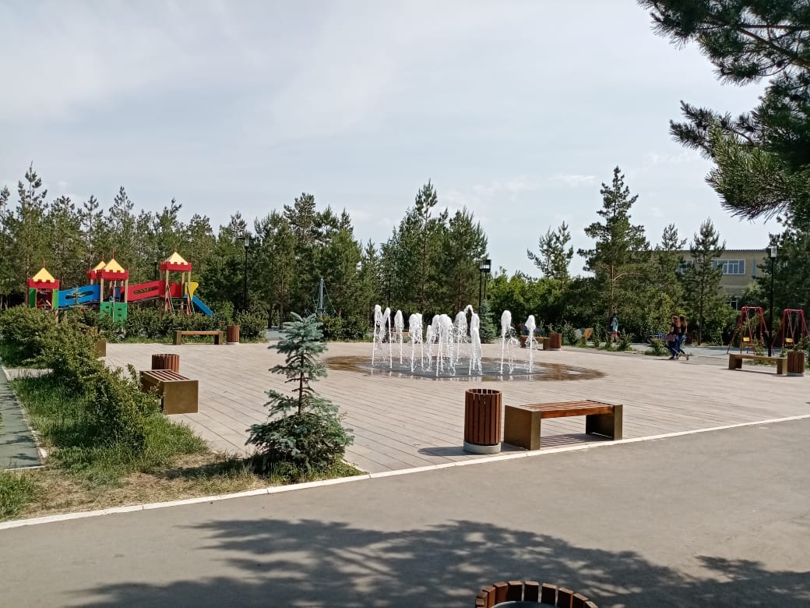
Гипотеза
Граждане познакомившись с особенностями формирования бюджета своего села, охотнее будут принимать участие в развитии поселения и больше стараться сохранять и приумножать, то чем с. Ташла обладает сейчас.

Slide 7
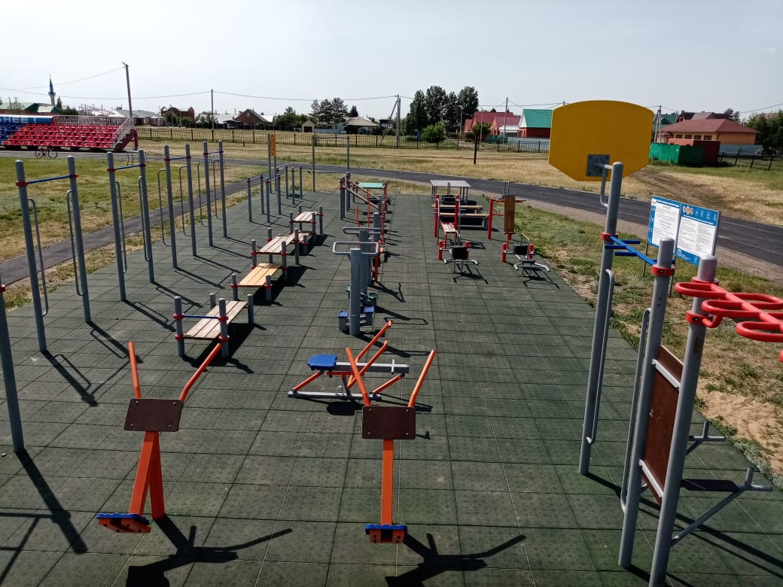
Этапы работы над проектом:
1.Информационный этап – сбор и подготовка информации, постановка цели и задач проекта;
2.Практический этап – проведение анализа, подсчеты, составление диаграмм;
3.Заключительный этап – подведение итогов проекта, подготовка презентации.

Slide 8
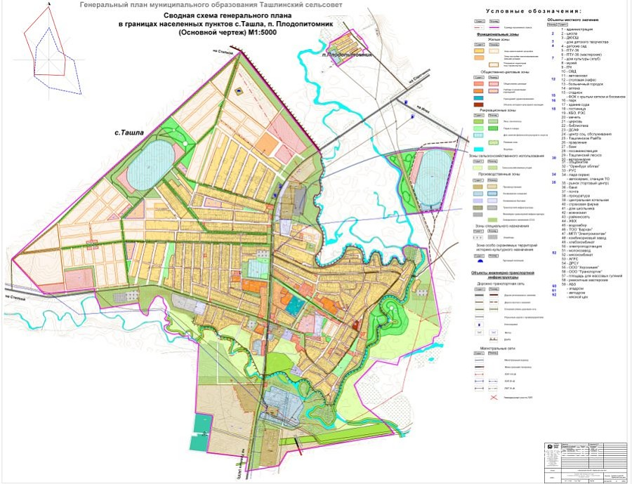
Административная карта Ташлинского сельского совета
На территории Ташлинского поселения расположено 2 населенных пункта: с. Ташла и п. Плодопитомник
п. Плодопитомник
с. Ташла
Справка :
Ташлинский сельский совет расположен
на площади 3,661 га;
Население на 01.01.2021г.
составляет 7,6 тыс. человек;
Село - Ташла является административным центром Ташлинского района
На территории Ташлинского поселения работает:
3 – детских сада
2 – школы
1 – детская школа искусств
1 - центр дополнительного образования детей
1 – спортивная школа
1 – политехнический техникум
1 - историко-краеведческий Музей
1 – Дом культуры
1 – Районная библиотека
1 – Районная больница

Slide 9
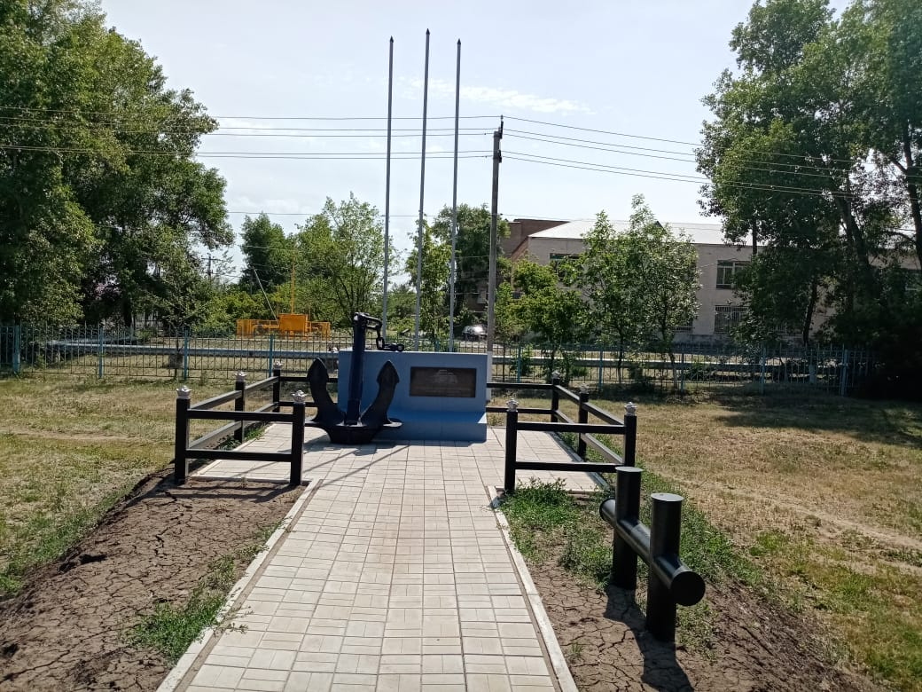
Основные понятия, термины и определения применяемые при составлении и исполнении бюджетов.
Бюджет муниципального образования
это план доходов и расходов для выполнения
задач и функций местного самоуправления.
Доходы бюджета – это поступающие
в бюджет денежные средства.
Расходы бюджета – это выплачиваемые
из бюджета денежные средства.

Slide 10
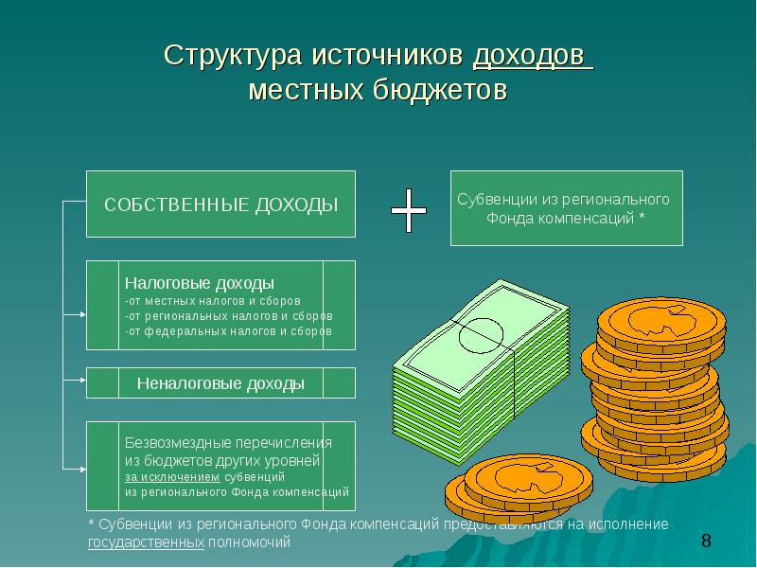
Доходы бюджета – это поступающие в бюджет денежные средства.

Slide 11
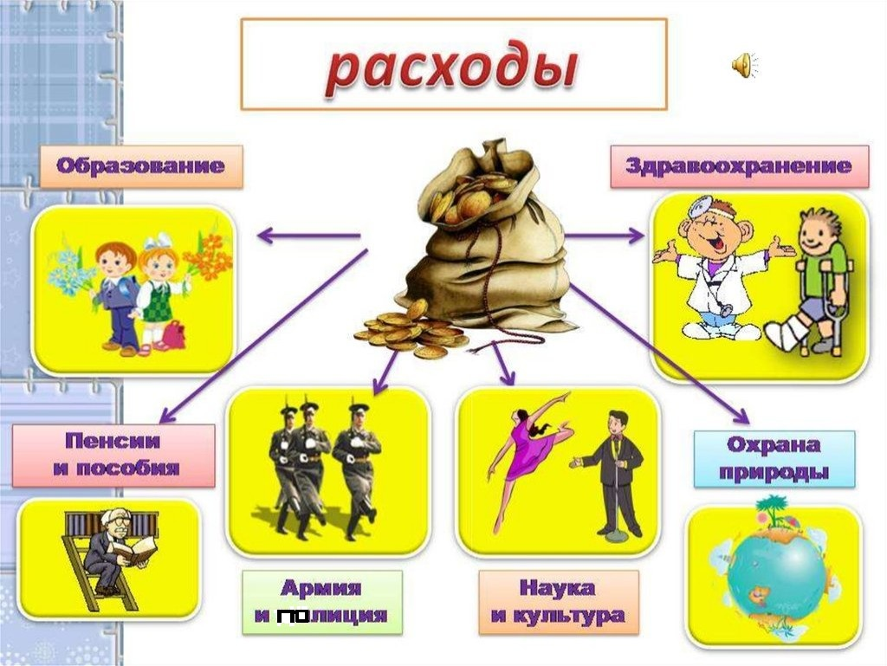
Расходы бюджета – это выплачиваемые из бюджета денежные средства.

Slide 12
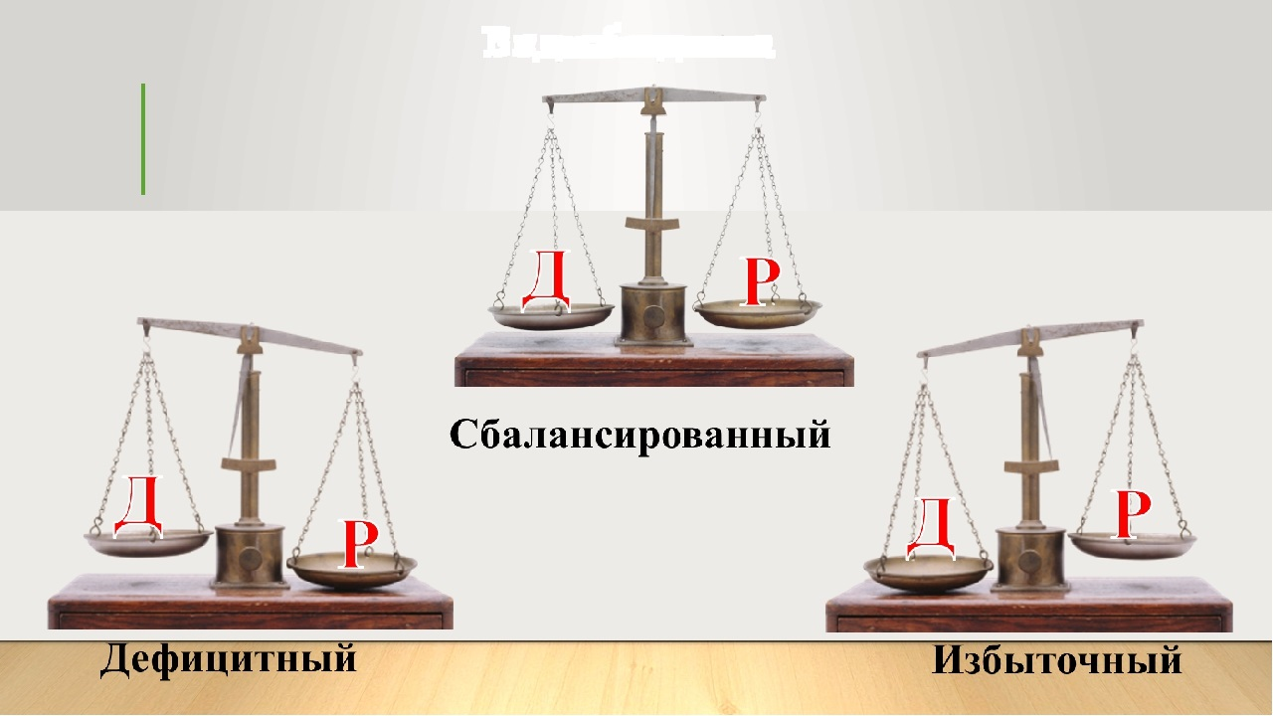
Понятие сбалансированности бюджета, дефицита и профицита бюджета
Когда доходы бюджета превышают расходы появляется
профицит бюджета,
который можно направить на формирование резерва
Когда доходы бюджета меньше расходов появляется
дефицит бюджета,
необходимо искать источники его покрытия (использовать остатки средств на счете районного бюджета, привлекать кредиты, выпускать ценные бумаги)
Когда доходы равны расходам
бюджет является
сбалансированным

Slide 13
Бюджетная система Российской Федерации
Федеральный бюджет
Бюджеты государственных внебюджетных фондов РФ
Федеральный уровень
Бюджеты субъектов РФ
Бюджеты территориальных внебюджетных фондов РФ
Региональный уровень
Бюджеты городских округов
Бюджет городских округов с внутригородскими делением
Муниципальный уровень
Бюджеты муниципальных районов
Бюджет Ташлинского поселения
Бюджеты внутригородских районов
Бюджеты городских и сельских поселений

Slide 14
Какие стадии проходит бюджет?
1. Составление проекта бюджета поселения
2. Рассмотрение и утверждение бюджета
3. Исполнение бюджета
4. Составление отчета об исполнении бюджета
5. Финансовый контроль
Это называется бюджетным процессом

Slide 15
Участие граждан, юридических и физических лиц в бюджетном процессе
Граждане, юридические и физические лица уплачивают в бюджет налоги
( налог на доходы физических лиц, земельный налог, налог на имущество, налоги на совокупный доход, акцизы и др.)
Граждане, юридические и физические лица являются участниками публичных слущаний по проекту бюджета
Граждане, участвуют в проекте «Народный бюджет»: выражают гражданские инициативы по вопросу распределения части бюджетных средств, оказывают содействие в реализации гражданских инициатив путем личного трудового вклада или софинансирования бюджетных расходов
Бюджет
Граждане, юридические и физические лица являются участниками публичных слушаний по отчету об исполнении бюджета
Граждане, юридические и физические лица являются получателями государственных услуг (образование, здравоохранение, услуг культуры и спорта,социальная поддержка граждан, благоустройство территорий, освещение улиц, содержание дорог, предоставление грантов на развитие бизнеса, субсидирование отдельных видов производств и др.)

Slide 16
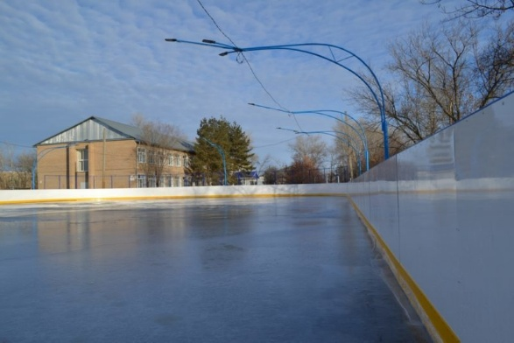
Составление проекта бюджета поселения на 2019-2021 годы основывается на:
Бюджетном послании Президента Российской Федерации
Основных направлениях бюджетной, налоговой и долговой политики Ташлинского поселения
Прогнозе социально-экономического развития Ташлинского поселения
Муниципальных программах Ташлинского поселения

Slide 17
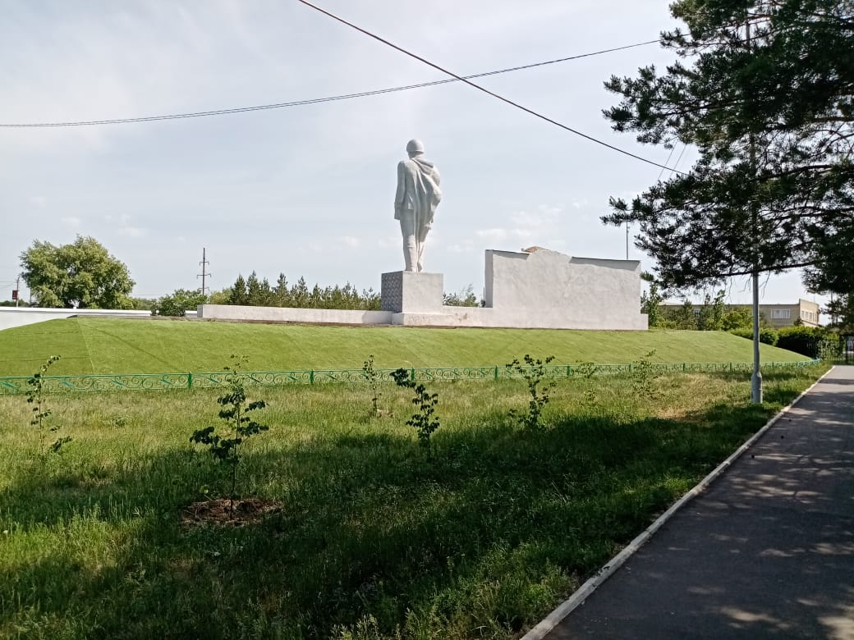
Направления налоговой политики на 2019-2021 годы.
Развитие экономики поселения с целью увеличения налогового потенциала
Повышение уровня собираемости собственных доходов
Оптимизация неэффективных налоговых льгот по местным налогам
Реализация мер по сокращению размера недоимки по платежам в бюджет
Цель налоговой политики:
«создание эффективной и стабильной налоговой системы, обеспечивающей бюджетную устойчивость поселения»

Slide 18
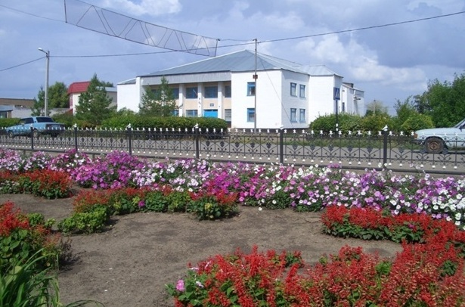
Направления бюджетной политики на 2019-2021 годы.
Цель бюджетной политики:
«Обеспечение сбалансированности и устойчивости бюджетной системы поселения»
исполнение социальных обязательств перед населением
исполнение принятых расходных обязательств Ташлинского района
повышение эффективности бюджетных расходов

Slide 19
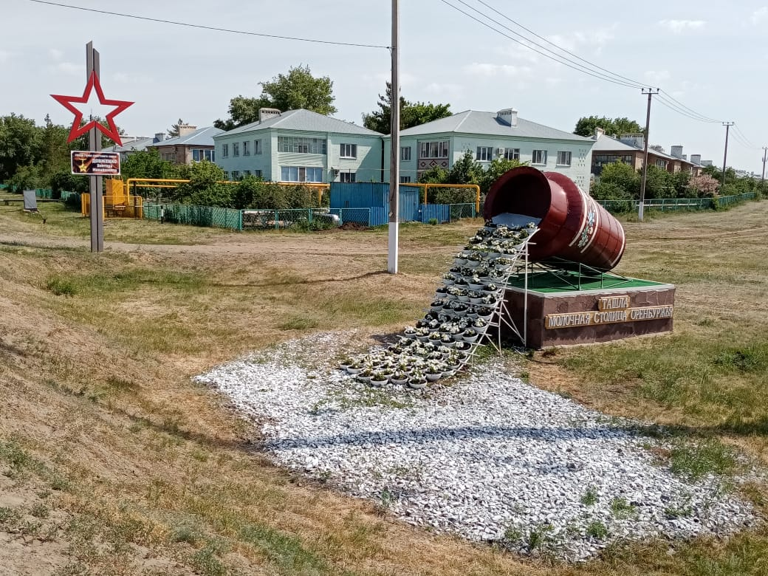



Доходы бюджета на 2019 -2021 гг.
(тыс. рублей)
Доходы бюджета | 2019 год | Структура доходов | 2020 год | 2021 год
Собственные доходы | 20639 | 50% | 31711,7 | 35726,2
Безвозмездные поступления | 20905 | 50% | 18669,4 | 28699,4
Итого доходов | 41544 | 100% | 50381,1 | 64425,6

Slide 20
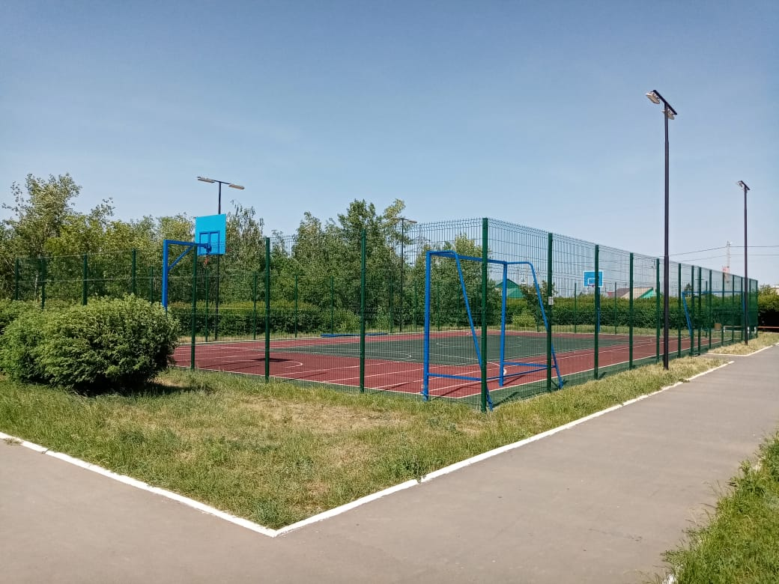



Налоговые и неналоговые доходы бюджета поселения на 2019-2021 годы, тыс. рублей
Налоговые доходы | 2019 год | Структура налоговых доходов,% | 2020 год | 2021 год
Налог на доходы физических лиц | 12 704,9 | 61,6 | 21503 | 24141,1
Налоги на товары реализуемые на территории РФ (акцизы) | 2 625,8 | 12,7 | 3049,3 | 3142,7
Налог на совокупный доход | 100,0 | 0,5 | 78 | 520
Налоги на имущество | 4 563,5 | 22,1 | 6486,6 | 6889
Доходы от использования имущества находящегося в государственной и муниципальной собственности | 594,8 | 2,9 | 594,8 | 597,7
Госпошлина, доходы от оказания платных услуг, инициативные платежи | - | - | - | 435,7
Итого налоговых доходов | 20 639,0 | 100 | 31711,7 | 35726,2

Slide 21
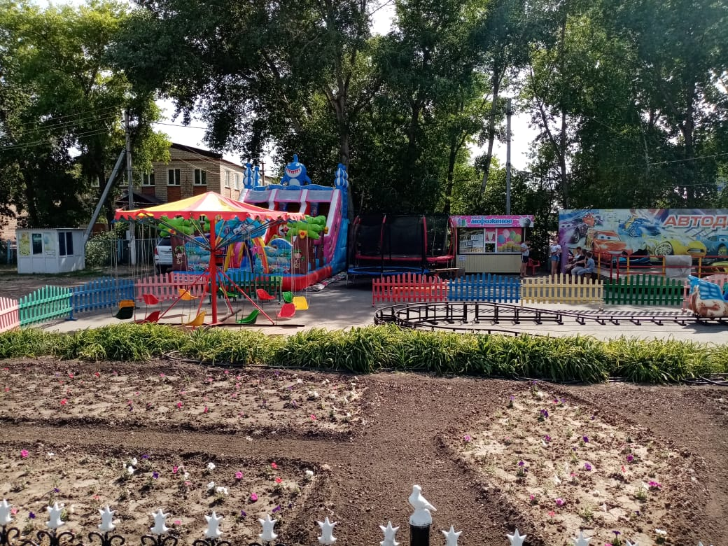

Динамика поступления налоговых и неналоговых доходов в бюджет поселения с 2019 по 2021 годы, млн. рублей

Slide 22
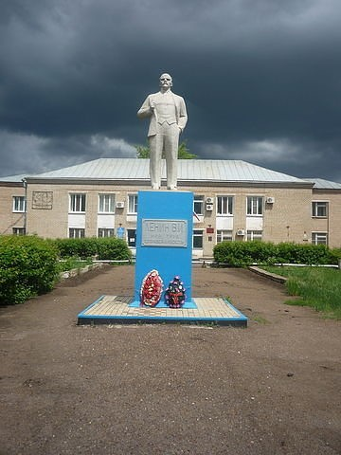

Slide 23
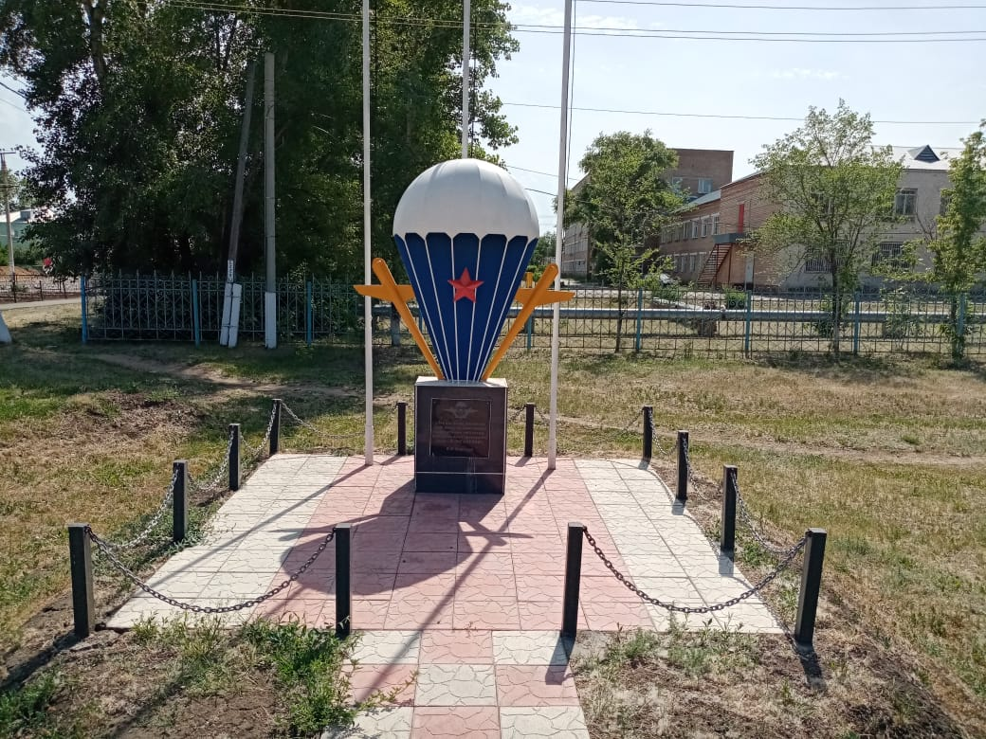
Собственные доходы бюджета на 2020 год – 31711,7 млн. руб.

Slide 24
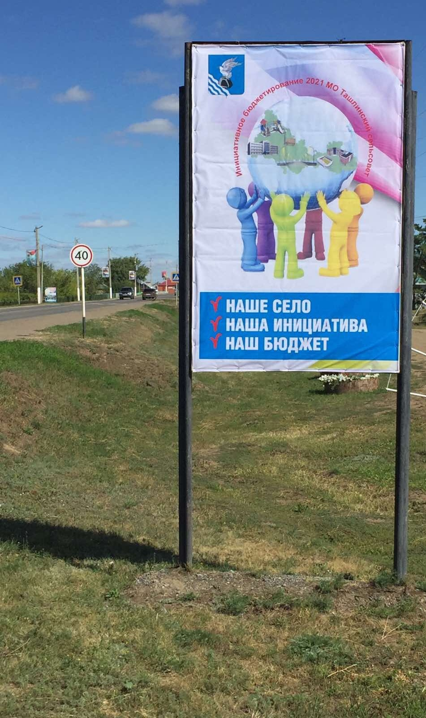
Собственные доходы бюджета на 2021 год – 35726,2 млн. руб.*
*В диаграмму не включены прочие неналоговые доходы в размере 373,3 тыс. руб.

Slide 25
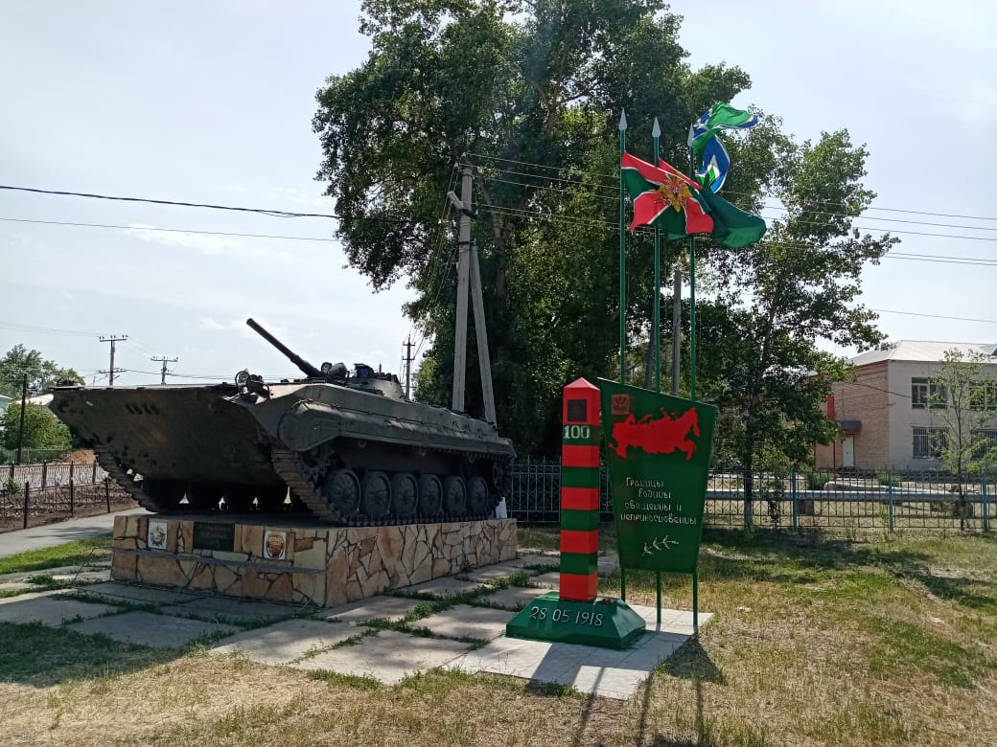
Динамика собственных доходов бюджета за 2019-2021 гг.

Slide 26
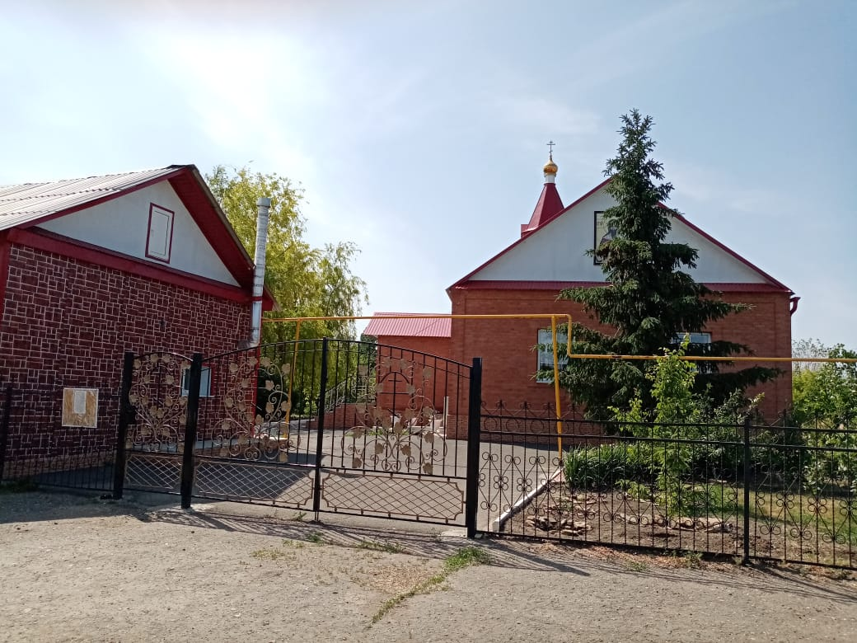


Безвозмездные поступления бюджет поселения
на 2019-2021 годы, тыс. рублей.
Безвозмездные поступления | 2019 год | 2020 год | 2021 год
Дотации всего, в том числе: | 16 705,0 | 18669,4 | 28699,4
-на выравнивание бюджетной обеспеченности поселения | 16 705,0 | 15162 | 12494
Субсидии капитальный ремонт объектов коммунальной инфраструктуры и прочие субсидии | 4 200 | 3507,4 | 16205,4
Итого | 20 905,0 | 18669,4 | 28699,4

Slide 27
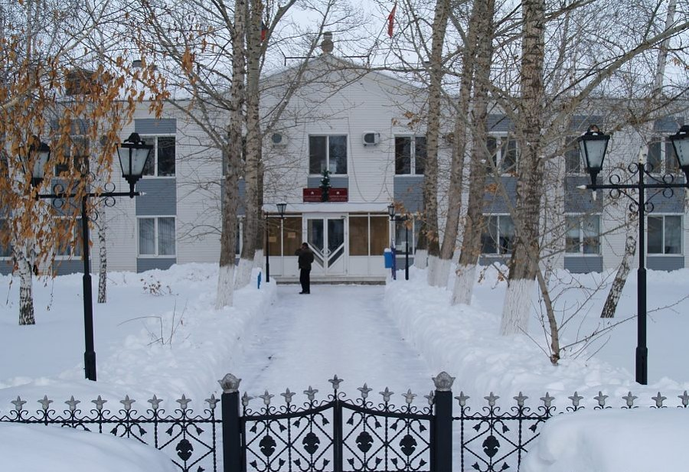
Социальная политика
18,1 тыс. руб.
Культура
13971,9
тыс. руб.
Муниципальная служба
5652,5
тыс. руб.
Пожарная безопасность
40
тыс. руб.
Расходы бюджета
на 2019 год
41544,0
тыс. руб.
Национальная экономика
4959,3
тыс. руб.
Жилищно-коммунальное хозяйство
5467
тыс. руб.
Благоустройство
11435,2
тыс. руб.

Slide 28
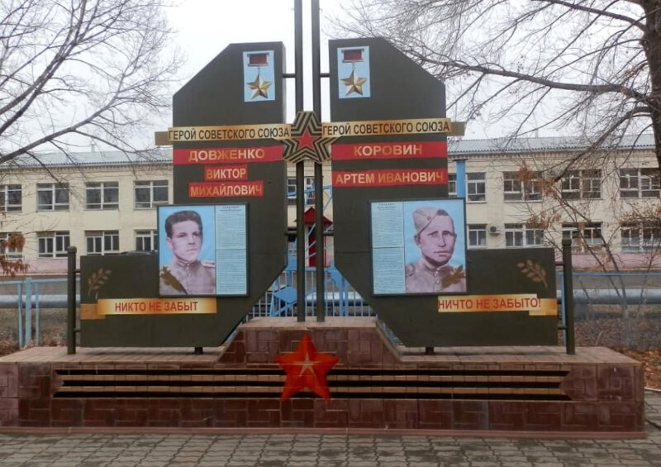
Культура
16458,7
тыс. руб.
Социальная политика
235,9 тыс. руб.
Муниципальная служба
9604,9
тыс. руб.
Прочие расходы
1384,8
тыс. руб.
Пожарная безопасность
550
тыс. руб.
Расходы бюджета
на 2020 год
50381,1
тыс. руб.
Национальная экономика
6562,7
тыс. руб.
Жилищно-коммунальное хозяйство
1000,
тыс. руб.
Благоустройство
14584,1
тыс. руб.

Slide 29
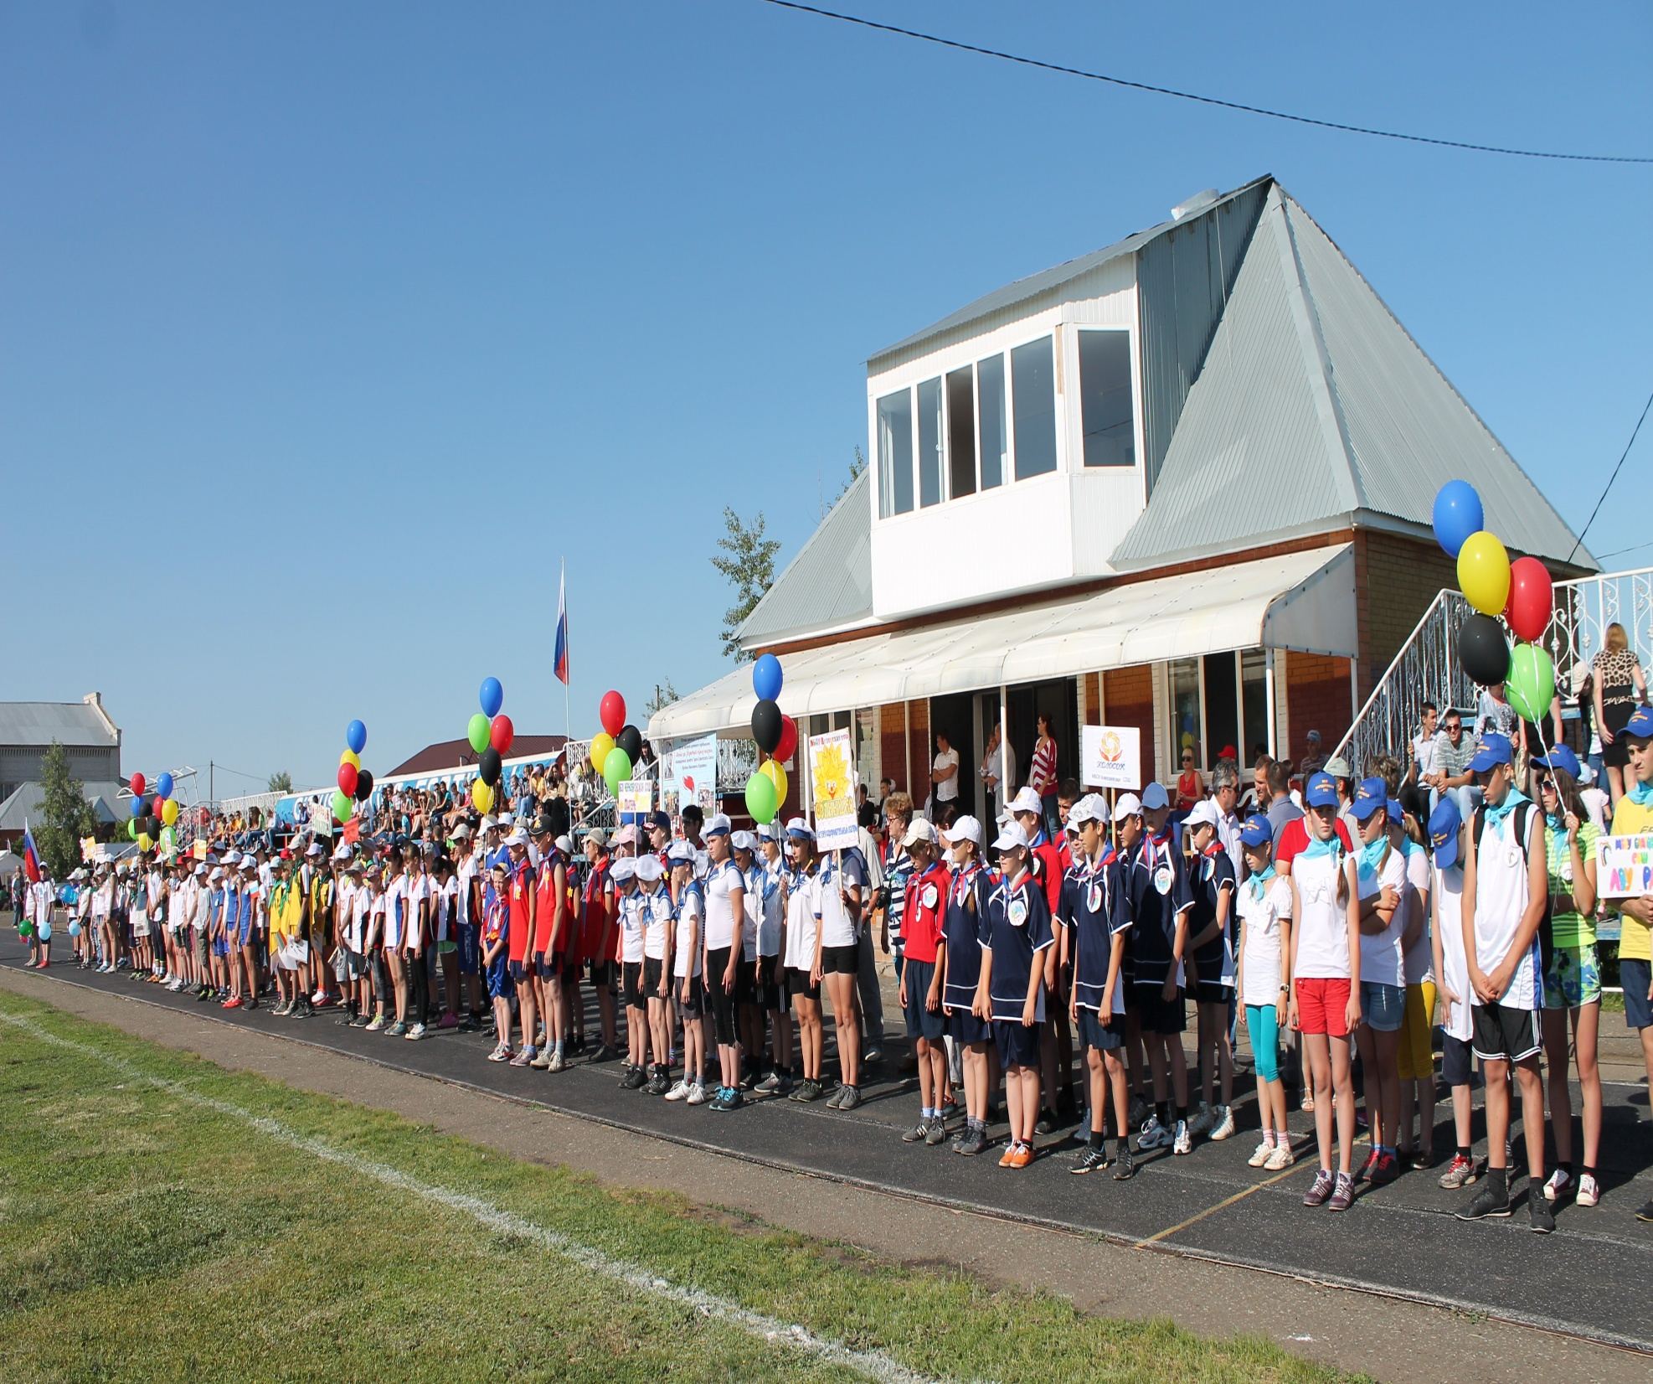
Культура
17260,7
тыс. руб.
Социальная политика
165,7 тыс. руб.
Муниципальная служба
7024,1
тыс. руб.
Прочие расходы
1682,6
тыс. руб.
Пожарная безопасность
1020
тыс. руб.
Расходы бюджета
на 2021 год
64425,6
тыс. руб.
Национальная экономика
6608,8
тыс. руб.
Жилищно-коммунальное хозяйство
12337,0
тыс. руб.
Благоустройство
18492,4
тыс. руб.

Slide 30
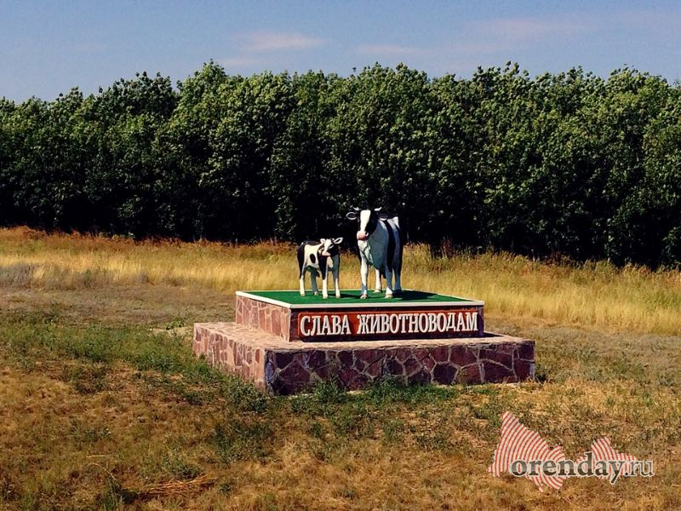
Сравнение общего объема расходов бюджета поселения
на 2019 - 2021 годы
тыс. руб.

Slide 31
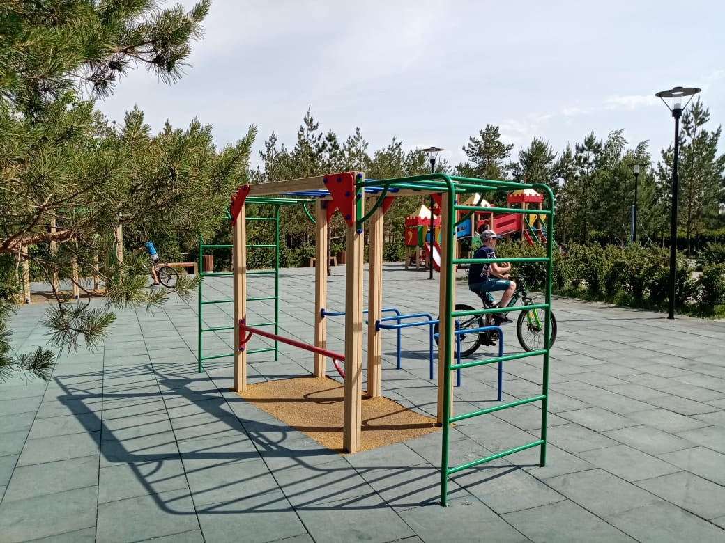
Перечень муниципальных программ сельского поселения и объемы финансирования на 2019 -2021 года
Наименование программы | Объем средств на 2019 год | Объем средств на 2020 год | Объем средств на 2021 год
Функционирование и развитие муниципальной службы муниципального образования Ташлинский сельсовет Оренбургской области на 2019–2024 годы | 5467,00 | 10873,7 | 8461
Развитие системы пожарной безопасности, безопасности на водных объектах, защиты населения от чрезвычайных ситуаций снижения рисков их возникновения на территории муниципального образования Ташлинский сельсовет Ташлинского района Оренбургской области на 2019-2024гг. | 40,0 | 550 | 1020
Развитие культуры в муниципальном образовании Ташлинский совет на 2019 -2024 годы | 13 971,9 | 16458,7 | 17260,7
Благоустройство территории муниципального образования Ташлинский сельсовет Ташлинского района Оренбургской области на 2014-2020гг. | 11 435,2 | 14584,1 | 18492,4

Slide 32
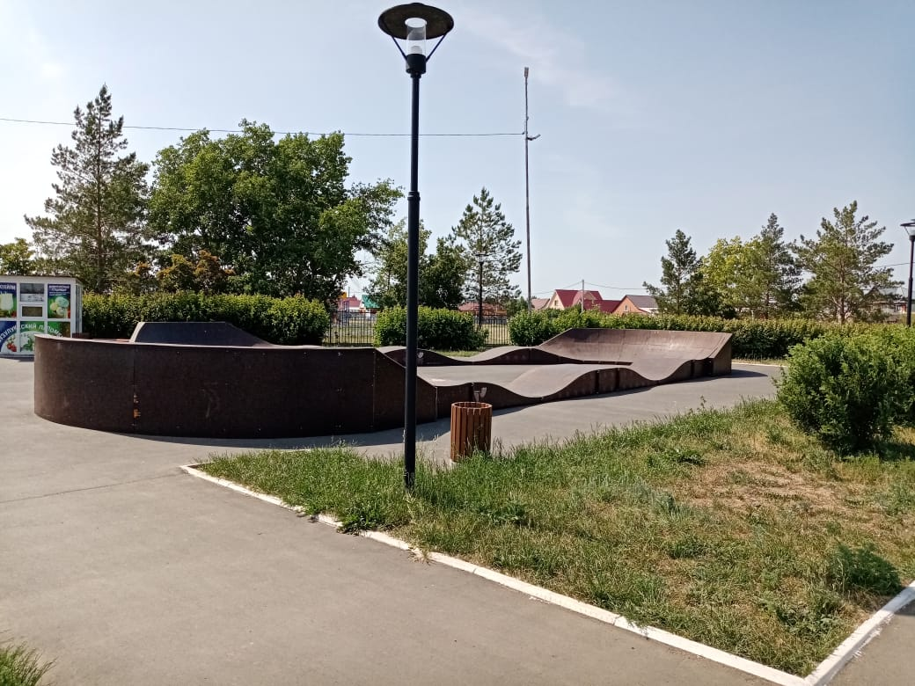
Перечень муниципальных программ сельского поселения и объемы финансирования на 2019 -2021 года (продолжение таблицы)
Наименование программы | Объем средств на 2019 год | Объем средств на 2020 год | Объем средств на 2021 год
Комплексное развитие жилищно-коммунального хозяйства Ташлинского сельсовета Ташлинского района на 2019-2024 годы | 5 276,6 | 1000 | 12337
Комплексное развитие транспортной инфраструктуры муниципального образования Ташлинский сельсовет Ташлинского района Оренбургской области на 2017-2030 годы | 4 953,3 | 6556,7 | 6602,8
Формирование комфортной городской среды муниципального образования Ташлинский сельсовет Ташлинского района Оренбургской области на 2018-2022 годы | 190,4 | 0 | 0
Осуществление внешнего и внутреннего муниципального финансового контроля муниципального образования Ташлинский сельсовет на 2019 - 2024 годы | 286,9 | 271,8 | 296,9
Итого расходов | 41 544,0 | 50295 | 64470,8

Slide 33


Дефицит бюджета поселения
2019-2021 год

Slide 34
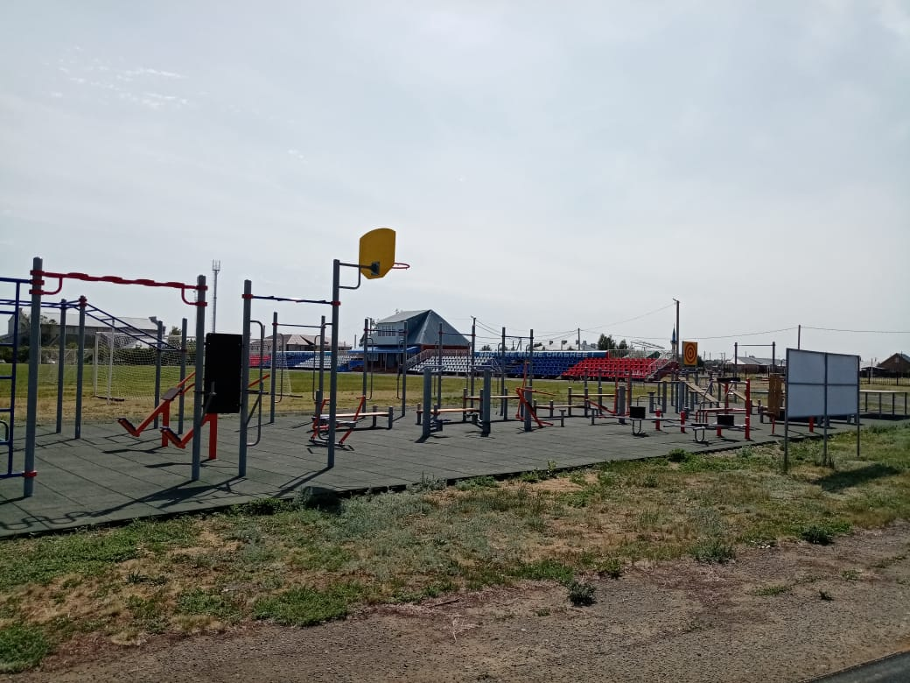
Вывод:
С каждым годом доходы бюджета МО с. Ташлы растут, а соответственно растут и расходы, это говорит о том, что динамика положительная и процесс поступательного развития села происходит от года к году. Таким образом, если рост бюджета продолжиться и в последующие годы, то мы можем прогнозировать улучшения во всех сферах жизнедеятельности села Ташла.

Slide 35
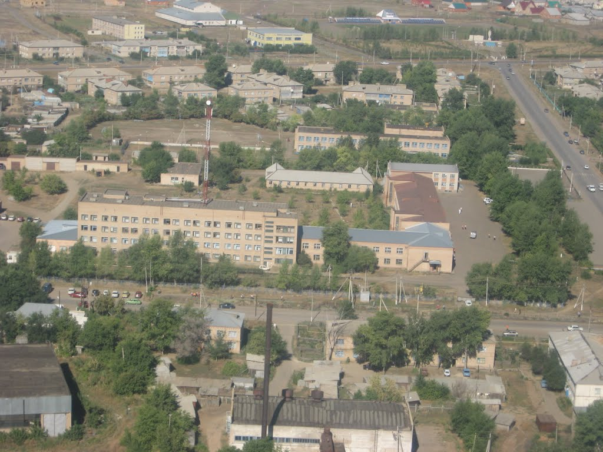
Заключение
Подводя итог, можно смело сказать, что гипотеза данного проекта подтвердилась: с ежегодным ростом доходов бюджета Ташлинского сельского совета и прозрачным, доступным пониманием расходов с. Ташлы, большинство граждан охотнее принимают участие в развитии села, благоустройстве территории села, начиная со своих собственных участков и жилищ и в целом посёлка.
И, наконец, можно сделать выводы:
1.В связи с развитием Российской Федерации в целом, во всех сферах общественной жизни, происходит рост общей, правовой и экономической культуры граждан не только на уровне регионов, но и на муниципальном уровне, что безусловно, очень важно для укрепления и дальнейшего становления России, как одного из самых сильных и развитых государств мира, для занятия нашей страной места достойного её масштабов и возможностей!
2. Наблюдается рост граждан пользующихся электронными источниками получения информации, граждан желающих разобраться в процессе работы аппарата администрации сельского совета в сферах политики и экономики, социального обслуживания и тд.
4. Разработка новых форм представления бюджета для граждан требует качественного подхода и позволяет сформировать положительное восприятие особенностей постепенного развития в связи с объективными возможностями государства.
6. Информацию о бюджете можно найти легко в интернете, на сайтах администраций муниципальных образований.
7.Получая необходимые знания граждане РФ спокойнее относятся к трудностям и недостаткам села, стремятся внести свой посильный вклад и сохранить достигнутое!

Slide 36
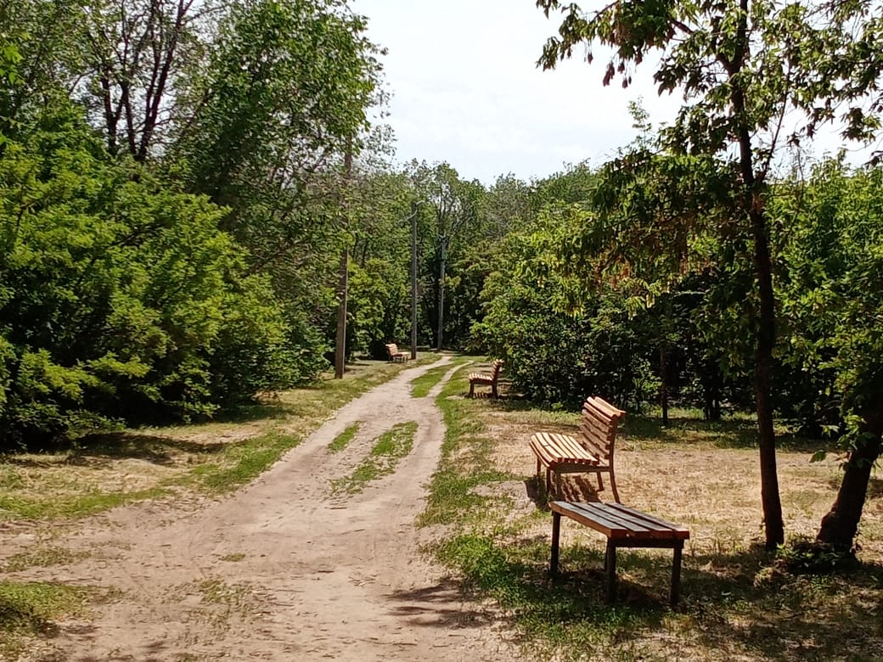
Спасибо за внимание!

